Slide 1
高血圧について
しゅくがわら地域包括支援センター
保健師 比嘉仁菜

Slide 2
稲田地区に特に多い高血圧
●血圧に関しての知識のおさらい
●高血圧が身体に及ぼす影響

Slide 3
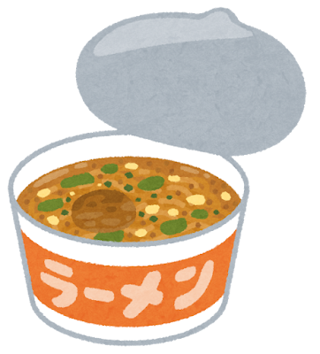
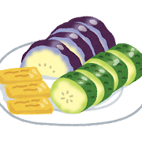
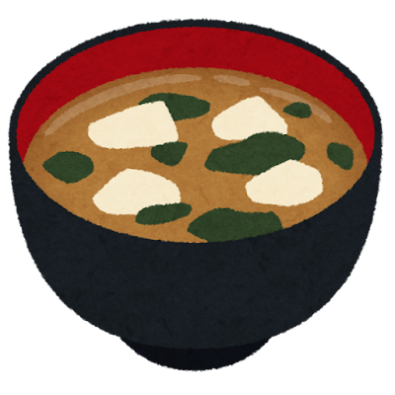
塩分と血圧の関係
水分量
全体60％
40％
15％
5％
K
水
Na
Na
水
Na
●なぜ塩分と高血圧が関係するのか
水
K
組織間液
細胞
血管
水
Na
水
水
Na
Na
K
細胞内液
細胞外液

Slide 4
そもそも血圧って何？
●血液が血管にかける圧力
血管

Slide 5
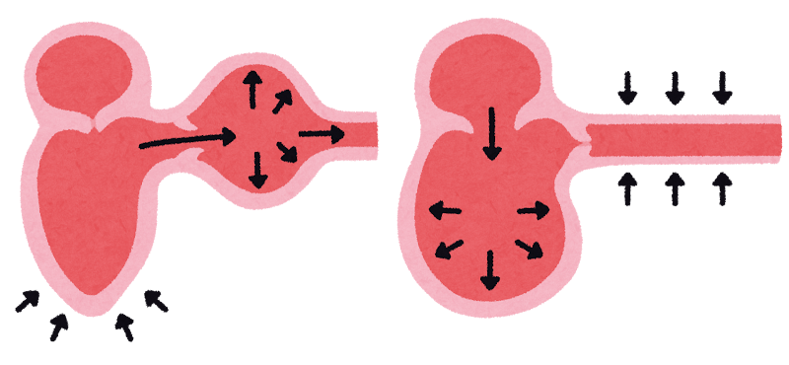
そもそも血圧って何？
120/70
●収縮期血圧と拡張期血圧

Slide 6
高血圧なぜおこる？
の低下 → 動脈硬化
●血管の柔軟性
血管が柔らかい → 圧力調整 → 血圧安定
血管が硬い → 圧力調整困難 → 高血圧
加齢とともに血管の柔軟性低下

Slide 7
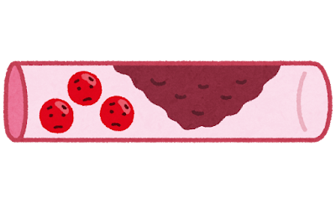
高血圧なぜ起こる？
●粥状動脈硬化
血管
LDL
LDL
LDL
LDL

Slide 8
高血圧と病気のリスク
●狭心症、心筋梗塞
●脳出血、脳梗塞、くも膜下出血
●眼底出血
●腎硬化症、慢性腎臓病
●心不全
●大動脈瘤

Slide 9
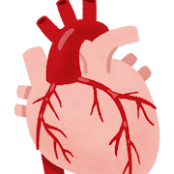
病気のリスク
●狭心症、心筋梗塞
●脳出血、脳梗塞、くも膜下出血
●眼底出血
●腎硬化症、慢性腎臓病
●心不全
●大動脈瘤
心臓に酸素や栄養を送る血管（冠動脈）

Slide 10
病気のリスク
●狭心症、心筋梗塞
●脳梗塞、脳出血、くも膜下出血
●眼底出血
●腎硬化症、慢性腎臓病
●心不全
●大動脈瘤

Slide 11
病気のリスク
●狭心症、心筋梗塞
●脳出血、脳梗塞、くも膜下出血
●眼底出血
●腎硬化症、慢性腎臓病
●心不全
●大動脈瘤

Slide 12
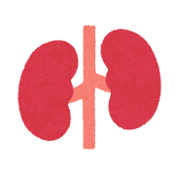
病気のリスク
●狭心症、心筋梗塞
●脳出血、脳梗塞、くも膜下出血
●眼底出血
●腎硬化症、慢性腎臓病
●心不全
●大動脈瘤

Slide 13
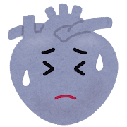
病気のリスク
●狭心症、心筋梗塞
●脳出血、脳梗塞、くも膜下出血
●眼底出血
●腎硬化症、慢性腎臓病
●心不全
●大動脈瘤

Slide 14
病気のリスク
●狭心症、心筋梗塞
●脳出血、脳梗塞、くも膜下出血
●眼底出血
●腎硬化症、慢性腎臓病
●心不全
●動脈瘤

Slide 15
それではどうしますか？
●定期的な通院、確実な服薬
●食習慣の見直し
●適度な運動
●喫煙、飲酒
●ストレス

Slide 16
ご清聴いただき ありがとうございました。

